Slide 1
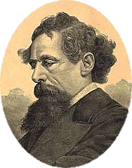
Чарльз Діккенс
Життєвий та творчий шлях

Slide 2
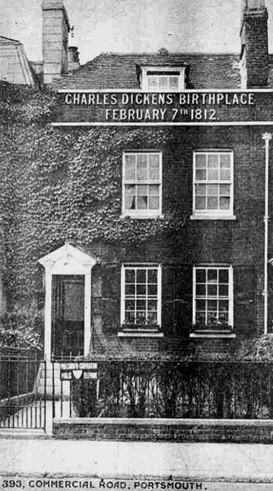
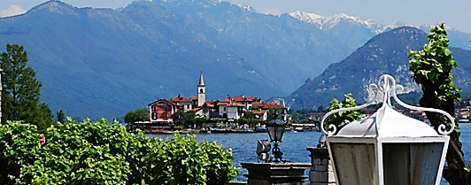
Ранні роки
Чарлз Діккенс народився в передмісті Портсмута Лендпорті в незаможній родині.

Slide 3
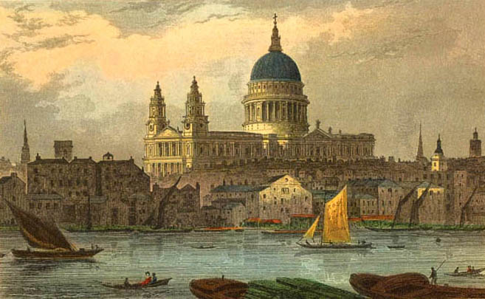
Коли Чарльзу було три роки, родина перебралася до Лондона.

Slide 4
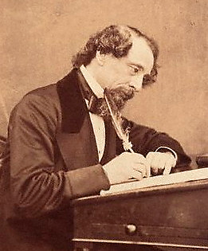
Після школи, з травня 1827, Діккенс почав працювати молодшим клерком в адвокатській конторі Елліса й Блекмора. Потім, вивчивши систему скоропису Герні, він покинув роботу й став вільнонайманим репортером

Slide 5
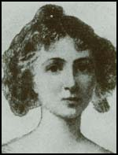
Перше кохання
Своє перше кохання, Марію Біднелл, Діккенс зустрів у 1830.
Батьки Марії не схвалювали залицяння Діккенса до дівчини й припинили стосунки між ними, відіславши її в школу в Парижі.
Журналістська робота й перші романи

Slide 6
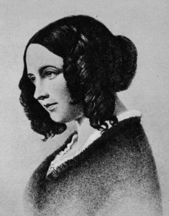
Сімейне життя
2 квітня 1836 Діккенс побрався з Кетрін Томсон Гогарт, донькою Джорджа Гогарта

Slide 7
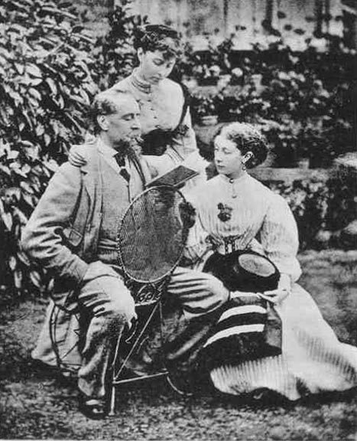
У них народилося десять дітей: Чарлз, Мері, Кейт, Волтер, Франсіс, Альфред, Сідні, Генрі, Дора та Едвард.

Slide 8
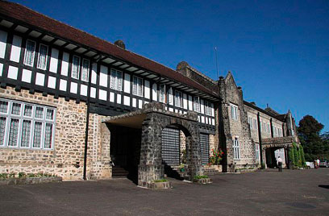
У 1856 гонорари за книги дозволили Діккенсу придбати будинок Ґедз-Гілл-плейс у Кенті. Ще хлопчиком Діккенс мріяв жити в цьому будинку.

Slide 9
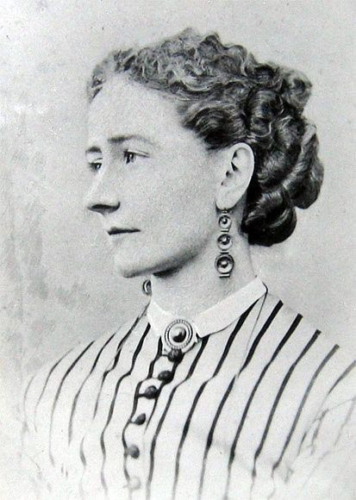
У 1857 Діккенс винайняв професійних актрис для п'єси «Заморожена глибина», написаної разом із протеже Діккенса Вілкі Коллінсом. З однією з них, Еллен Тернан, у Діккенса утворився зв'язок, що тривав усе його життя

Slide 10
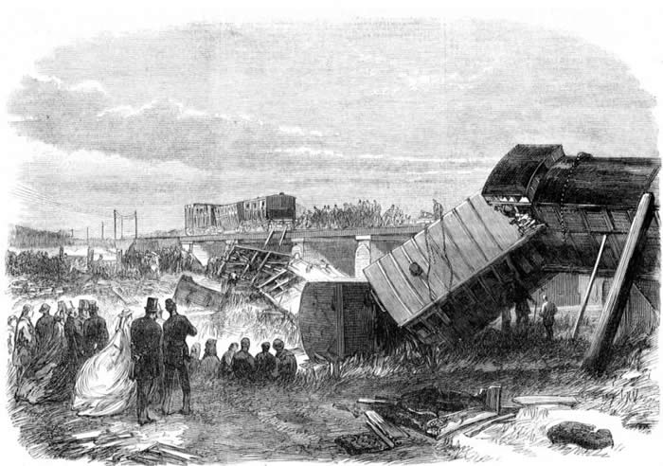
Залізнична аварія в Степлгерсті
9 червня 1865, коли Діккенс із Тернан поверталися з Парижа, потяг, в якому вони їхали, з'їхав з моста біля міста Степлгерст. Перші 7 вагонів звалилися, Діккенс їхав у єдиному вагоні першого класу, що залишився неукодженим.

Slide 11
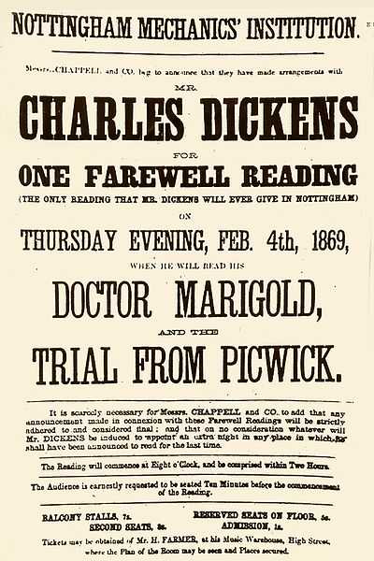
У 1868 та 1869 роках Діккенс провів низку «прощальних читань» в Англії, Шотландії та Ірландії
Афіша з оголошенням читань Діккенса у Ноттінгемі

Slide 12
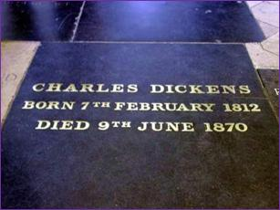
СМЕрть
9 червня, через п'ять років після аварії біля Степлгерста, письменник помер, не приходячи до тями. Незважаючи на його власне бажання бути похованим у Рочестерському соборі, Діккенса поховали в Кутку поетів Вестмінстерського абатства.

Slide 13
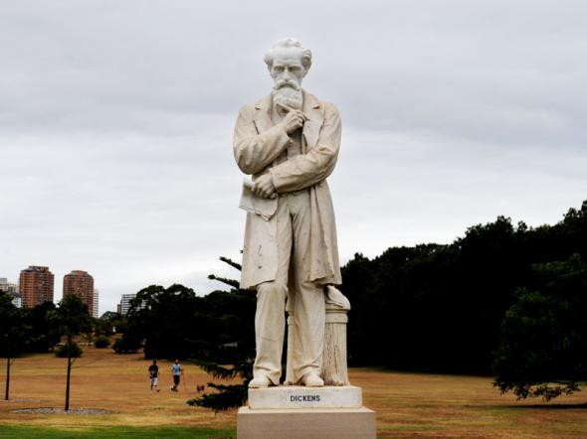
У своєму заповіті Діккенс зазначив, щоб на його честь не споруджували жодного меморіалу. Єдиний бронзовий пам'ятник натуральної величини, відлитий у 1891 Френсісом Едвіном Елвеллом, стоїть у Кларк-парку в місті Спрюс-Гілл, Пенсильванія, США.

Slide 14
Відомі твори
Посмертні записки Піквікського клубу (1836—1837)
Пригоди Олівера Твіста (1837—1839)
Пригоди Ніколаса Ніклбі (1838—1839)
Крамниця старожитностей (1840—1841)
Різдвяна пісня в прозі, або різдвяне оповідання з привидами (1843)
Домбі й син (1846—1848)
Девід Коперфільд (1849—1850)
Холодний дім (1852—1853)
Важкі часи (1854)
Маленька Дорріт (1855—1857)
Великі сподівання (1860—1861)
Наш спільний друг (1864—1865)
Таємниця Едвіна Друда (1870)

Slide 15
Цікаві факти про Чарльза діккенса

Slide 16
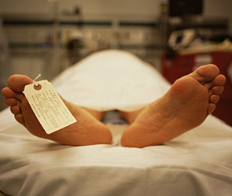
Однією з найулюбленіших розваг Чарлза Діккенса були походи до моргу. «Якась незрима сила тягне мене до нього»,

Slide 17
Чарльз Діккенс кожні 50 рядків написаного запивав ковтком гарячої води.

Slide 18
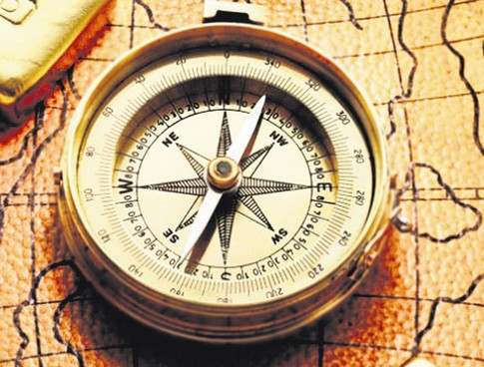
Чарльз Діккенс завжди спав головою на північ. Він думав, що це поліпшить його письменницькі здібності.

Slide 19
Чарльз Діккенс кожен день випивав по півлітра шампанського.

Slide 20
Дякую за увагу !

